Slide 1
Форум
Москва, 2022
Проект выполнили
Лапа Антонина
Забелин Яков

Slide 2
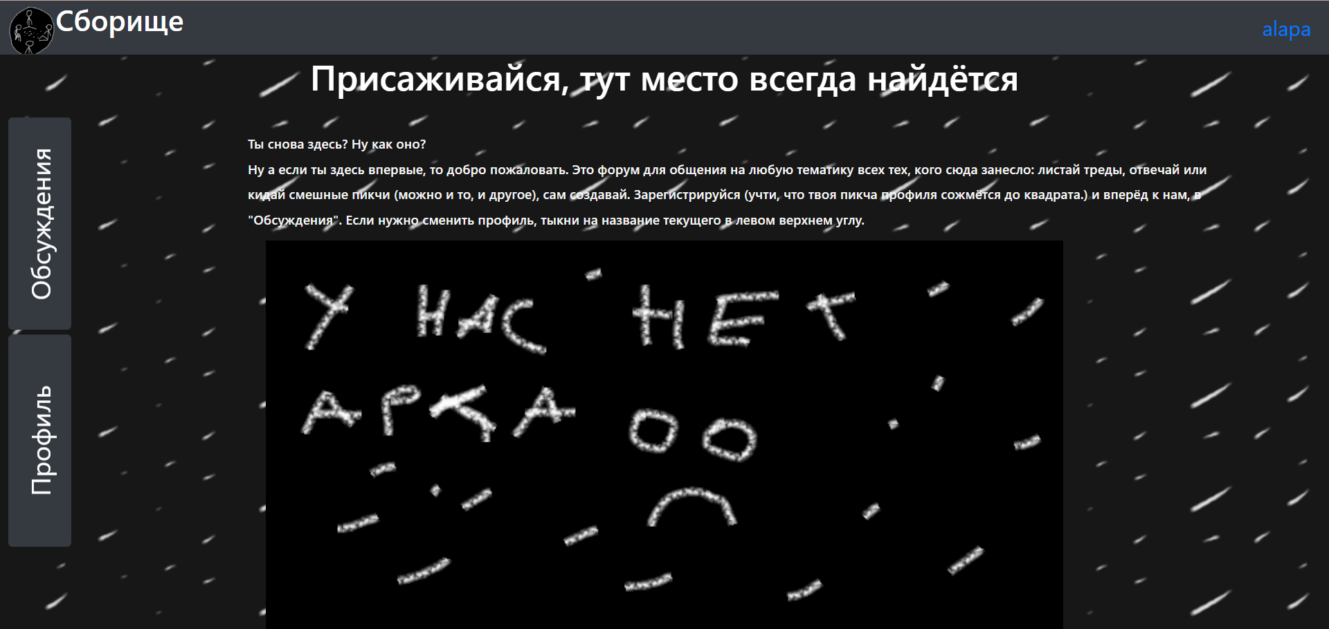
Титульная страница
Содержит основную информацию и ссылки на другие разделы. Открывается по-умолчанию

Slide 3
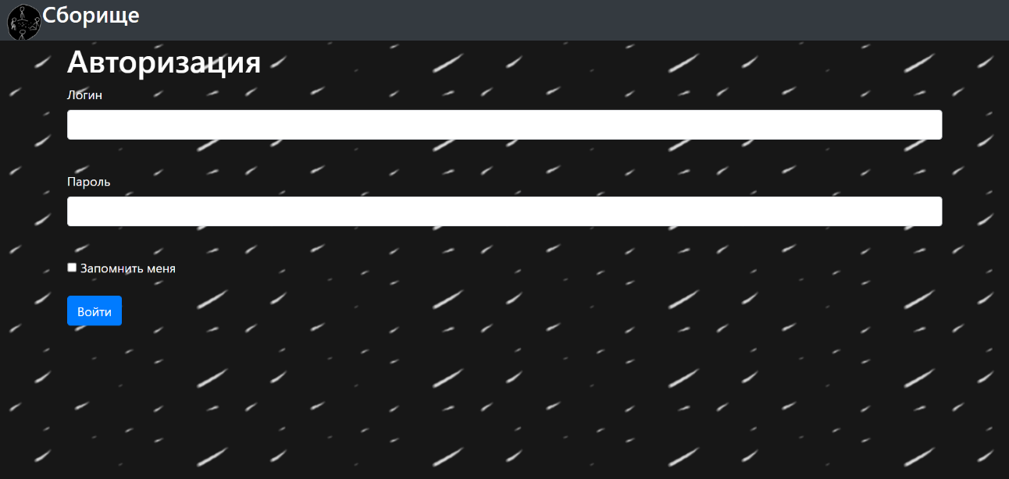
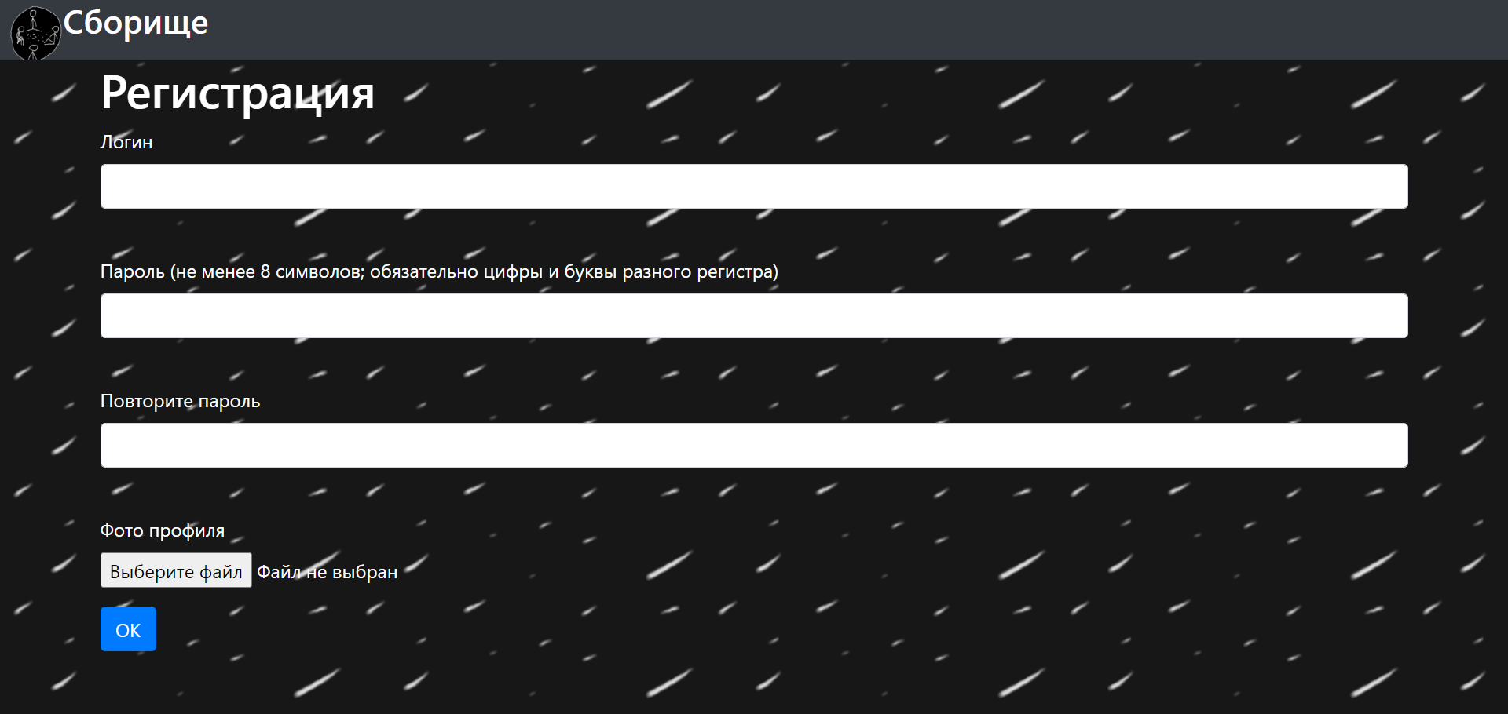
Вход и регистрация
При переходе в любой раздел с титульной страницы, если пользователь не авторизовался, ему предлагается выполнить вход или регистрацию

Slide 4
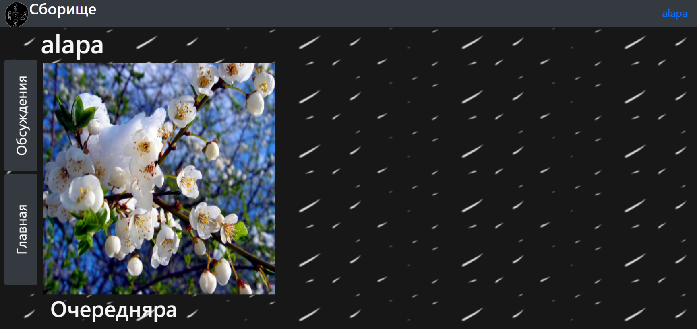
Профиль
Страница, где пользователь видит свои указанные данные

Slide 5
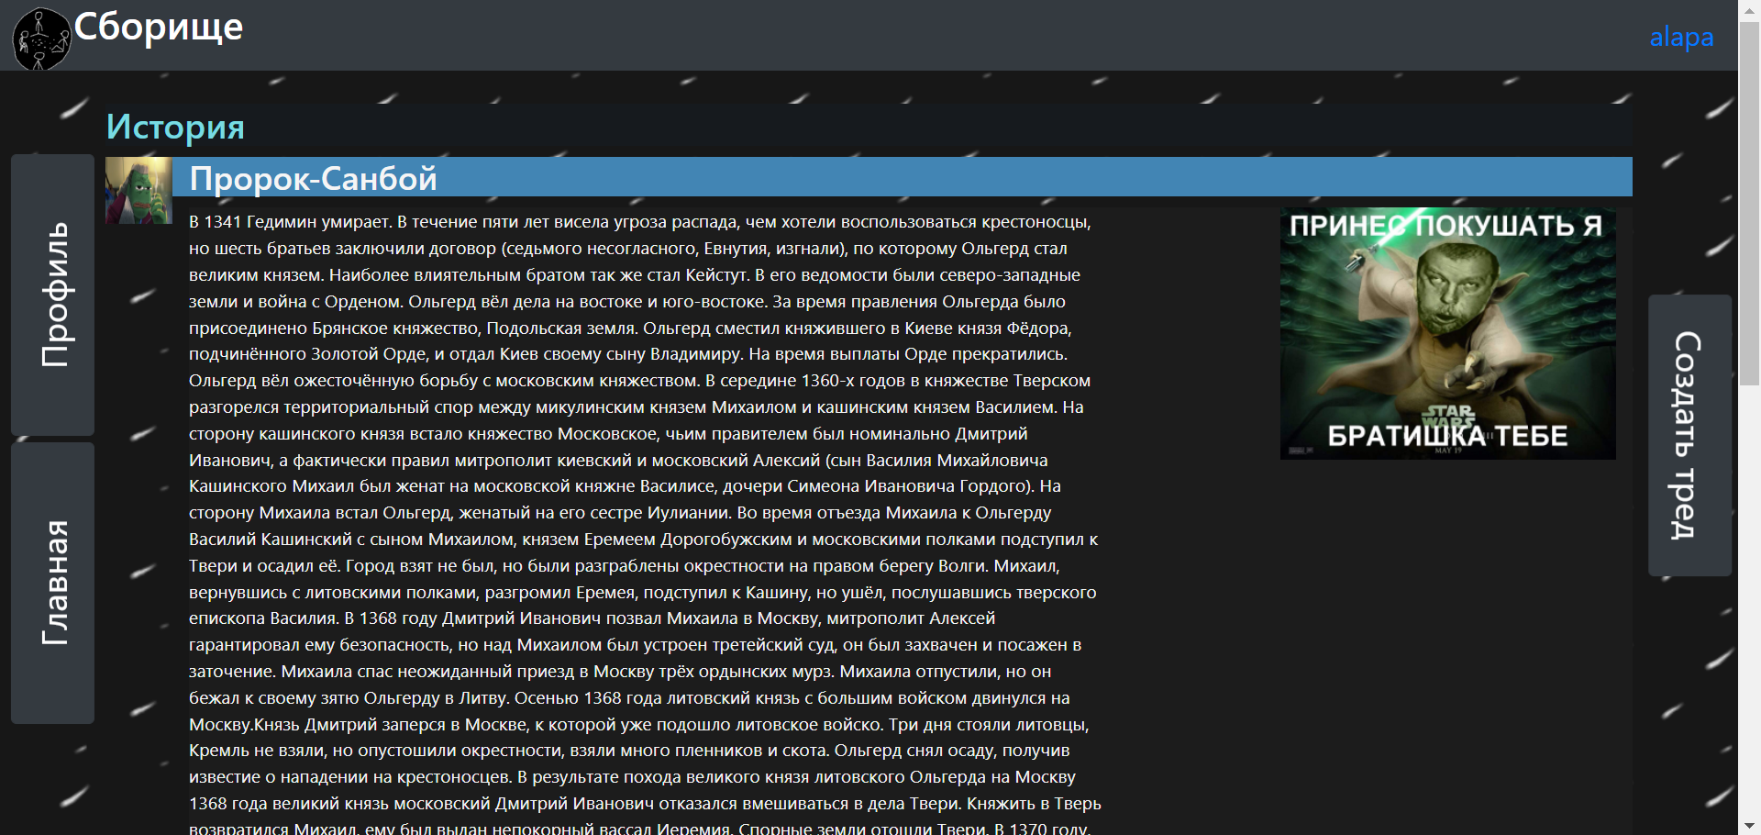
Лента тредов
Лента тредов, которую может листать пользователь. В треде видны первые 4 сообщения, для дальнейшего просмотра обсуждения необходимо перейти на страницу треда.

Slide 6
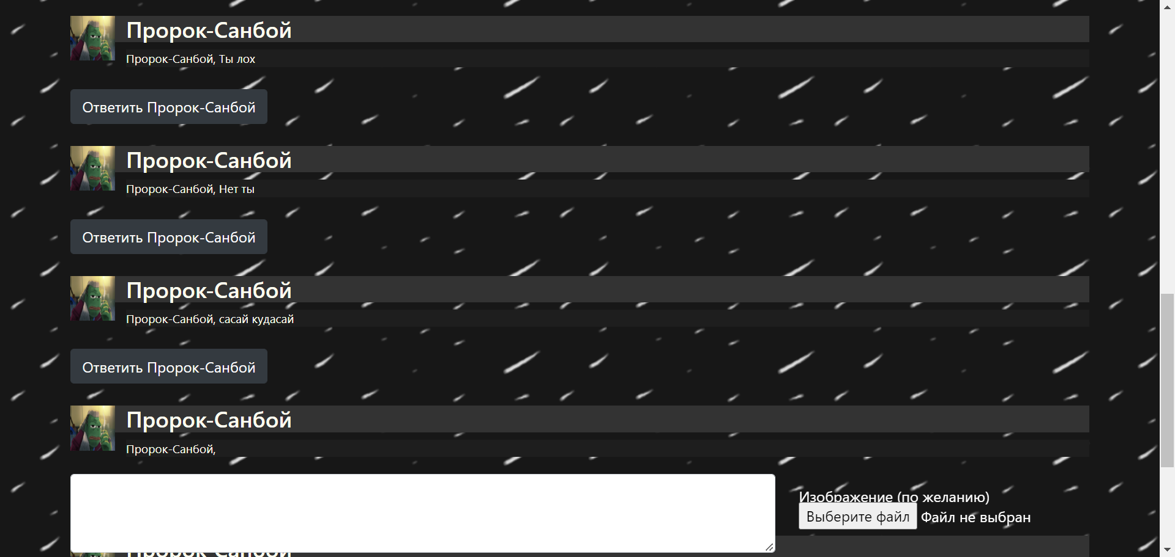
Тред
Страница конкретного треда. Создаётся одной функцией, наполняющей его в зависимости от переданных данных. В треде пользователь может отписывать, отвечать конкретным участникам.

